Slide 1
RAMAZAN AYI
VE
ORUÇ
DİN KÜLTÜRÜ VE AHLAK BİLGİSİ 7.SINIF 2.ÜNİTE
SUNUM

Slide 2
KAZANIMLAR
Ramazan ayının önemi ve bu ayı önemli yapan hususlar
Orucun anlamı ve niçin oruç tutulduğu
Ramazan ayı ve oruçla ilgili kavramlar
Oruç tutan kimsenin dikkat etmesi gereken hususlar
Orucu bozan durumların neler olduğu
Orucun birey ve toplum üzerindeki yararları
öğrenilir.

Slide 3
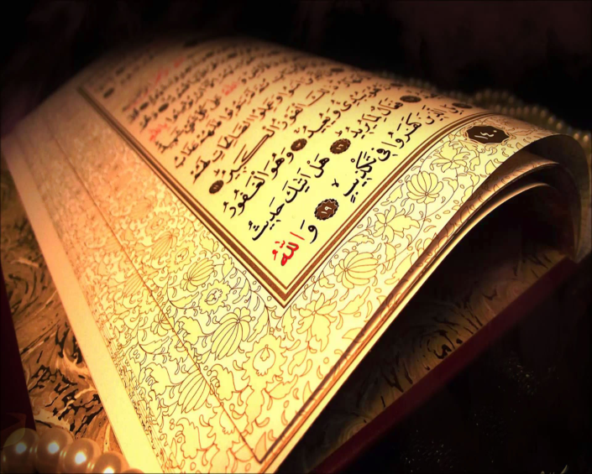
RAMAZAN AYI VE ÖNEMİ
Kadir Gecesi bu ay içinde yer alır ve Kur’an-ı Kerim bu gece de indirilmeye başlanmıştır
Bu aya «Kur’an Ayı »da denmiştir
«Kadir gecesi bin aydan daha hayırlıdır »
Kadir Suresi

Slide 4
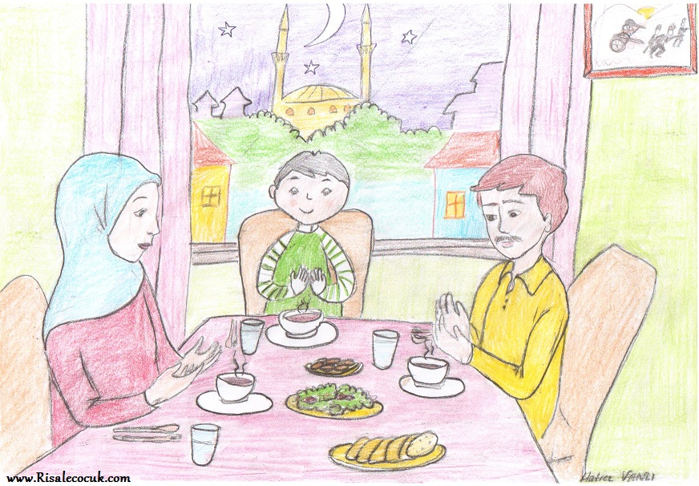
RAMAZAN ORUCU
Bu aya verilen isimlerden biri de ‘Oruç ayı’ dır.
Oruç,İslam dininin temellerinden biridir.

Slide 5
Oruç; tan yerinin ağarmaya başlamasından güneş batıncaya kadar insanın yeme, içme ve bazı bedensel isteklerden uzak durmasıdır.
“Bir kimse inanarak ve mükâfatını Allah’tan umarak ramazan orucunu tutarsa geçmiş günahları bağışlanır.”
Hadis-i Şerif

Slide 6
Oruç kimlere farzdır?
Ergenlik çağına girmiş
Akıllı
Sağlıklı her müslümana farzdır.
Allah,insanları güçleri oranında sorumlu tutmuştur.İnsanların güçlerini aşan ve sıkıntıya yol açan durumlarda kolaylaştırıcı hükümler getirmiştir.
Hamile ve bebekli kadınlar
Sağlık durumu elverişli olmayanlar
Yolculuğa çıkanlar oruç tutmakla sorumlu tutulmamıştır.

Slide 7
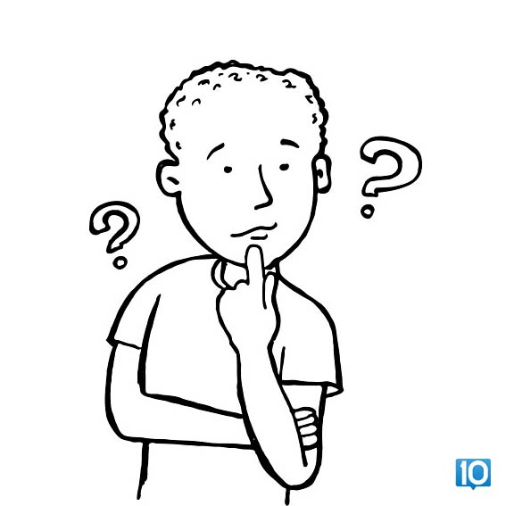
Bu kişiler oruç tutabilecek duruma geldiklerinde tutamadıkları gün sayısınca oruç tutarlar.Buna kaza orucu denir.
Sürekli sağlık sorunu olanlar ve yaşlılık gibi nedenlerle oruç tutamayanlar ise fidye verir.
Fidye nedir

Slide 8
Fidye,bir insanın günlük yiyecek ihtiyacını karşılayacak miktardaki paraya denir.
Para olarak verilebileciği gibi doğrudan bir yoksulu yedirip içirerek de verilebilir.
Peki ekonomik gücü yoksa ?
Ekonomik gücü yerinde olmayanlar fidye vermekle sorumlu değildir ☺

Slide 9
Ramazan orucu dışında da oruç tutulur.Sizce bu oruç çeşitleri nelerdir ?
Farz Oruç
Vacip Oruç
Nafile Oruç

Slide 10
Nafile Oruç
Ramazan ayı dışında sevap kazanmak amacıyla tutulan oruçlara denir.
Adak Orucu
Vacip bir oruçtur.Bir işin olması veya bir dileğin gerçekleşmesine bağlı olarak tutulan oruca denir.
Farz Oruç
Ramazan ayı boyunca tutulan oruçtur.

Slide 11
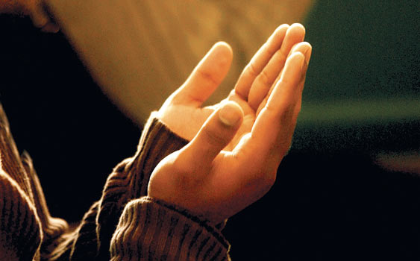
KAVRAMLAR
Sahur
Ramazanda oruç tutanlar, tan yeri ağarmadan önce belirli bir saatte kalkar ve yemek yerler. Yemek için kalkılan bu saate denir.
Niyet ettim Allah rızası için bugünki ramazan orucunu tutmaya...

Slide 12
KAVRAMLAR
İmsak
Tan yerinin ağarmasıyla birlikte orucun yasaklarının başladığı vakte denir.
İmsakla birlikte yatsı namazının vakti çıkmış, sabah namazının vakti girmiş olur. Okunan sabah ezanı da imsak vaktinin başladığını bildirir. Bundan sonra iftara kadar bir şey yenilip içilmez.

Slide 13
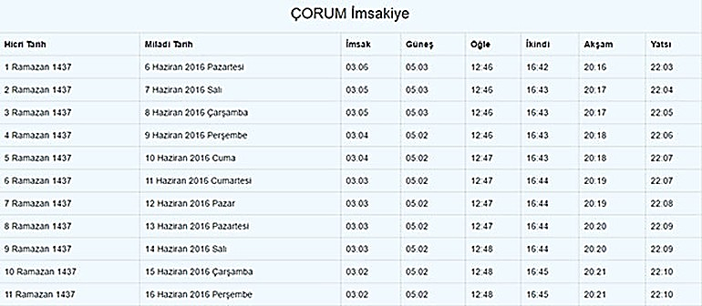
İmsakiye
Yeme,içme kesilir
Oruç açılır

Slide 14
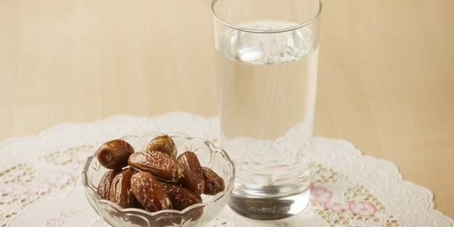
KAVRAMLAR
İftar
Gün boyunca oruç tutan Müslümanlar, güneş batıp akşam ezanı okunduğunda oruçlarını açarlar. Orucu açmaya iftar denir.

Slide 15
İftar Duası
“Allah’ım! Senin için oruç tuttum, sana inandım, sana güvendim. Senin verdiğin rızıkla orucumu açıyorum.”
İftar duasını bir de Arapça dinleyelim ☺

Slide 16
KAVRAMLAR
Mukabele
Birinin Kur’an-ı Kerim okuyup diğerlerinin dinlemesine veya takip etmesine mukabele denir.
Kur’an-ı Kerim Peygamberimize, ramazan ayında indirilmeye başlanmıştır. Her yıl ramazan ayında vahiy meleği Cebrail gelir, o zamana kadar gelen ayetleri Peygamberimizle karşılıklı okurlardı. Peygamberimizin vefat ettiği 632 yılında Peygamberimiz ile Cebrail Kur’an’ı karşılıklı olarak iki kez okumuştur.
BİLGİ

Slide 17
KAVRAMLAR
Hatim
Kur’an-ı Kerim’in baştan sona kadar okunup bitirilmesine denir.
Teravih Namazı
Ramazan ayında yatsı namazı ile vitir namazı arasında kılınan sünnet bir namazdır.
Hastalık, yolculuk gibi mazeretleri sebebiyle oruç tutamayanlar da teravih namazını kılabilirler.

Slide 18
KAVRAMLAR
Fitre/ Fıtır Sadakası
Temel ihtiyaçlarının dışında yeterli miktarda mala sahip olan her Müslümanın ramazanda vermesi vacip olan bir sadakadır.
Fitre kişi başına verilir.
Ailedeki bütün bireylerin fitresini büyüklerinden biri verir.
Fitre verilirken niyet edilmesi gerekir.

Slide 19
Fitre/ Fıtır Sadakası
Fitre, bir anlamda yoksulların ihtiyaçlarını gidermesi ve onların da bayram sevincini yaşaması için yapılan bir yardımdır.
Fitre, ramazan ayı boyunca verilebilir. Ancak fakirlerin bayram ihtiyaçlarını karşılamaları için bayramdan önce verilmesi daha uygundur.
Fitre miktarı, her ailenin kendi hayat standardına göre bir kişinin günlük yiyeceği ya da bunun karşılığı olan paradır.
Fitre, gıda yardımı olarak verilebileceği gibi nakit para olarak da verilebilir.

Slide 20
Muharrem Orucu
Sözlükte “haram kılınan, yasaklanan; kutsal olan, saygı duyulan” anlamlarına gelir.
Hicri takvime göre yılın ilk ayıdır.
Peygamberimiz, muharrem ayını “Allah’ın ayı” olarak nitelendirip ramazandan sonraki en faziletli orucun bu ayda tutulan oruç olduğunu ifade etmiştir.

Slide 21
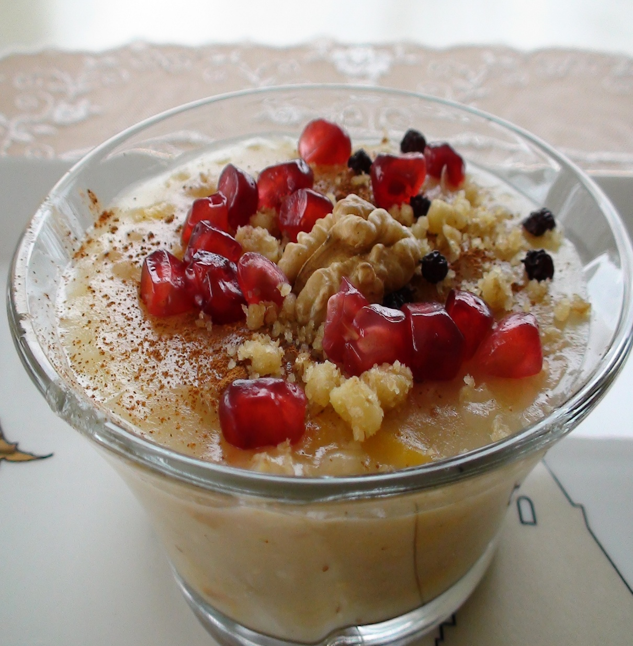
Aşura
Muharrem ayının onuncu günü “aşure” diye adlandırılır.
Hz. Peygamber bu ayın dokuz, on ve on birinci günlerinde oruç tutmuş; Müslümanlara da bu orucu tutmalarını tavsiye etmiştir.
Bu ayda aşure yemeği pişirilerek komşu ve akrabalara dağıtılır.

Slide 22
Oruç Tutarken Nelere Dikkat Etmeliyiz?
Oruç tutmak, sadece yemekten ve içmekten uzak durmak değildir. Bu nedenle oruçlu insan;
Kötü söz ve davranışlardan uzak durmalı
Her türlü yalan ve dedikodudan kaçınmalı
İnsanlarla iyi geçinmeli,kimseyi kırıp incitmemeli
Arkadaşları, dostları, komşuları ve akrabalarıyla iyi ilişkiler içinde olmalı
Öfke, kin ve nefretten uzak durmalı
Daima güler yüzlü, hoşgörülü ve anlayışlı davranmalı
Yoksullara yardım etmeli, yaşlı ve kimsesizleri koruyup gözetmelidir.

Slide 23
Orucu Bozan Durumlar
Niyet ederek oruca başlayan kimse, orucu bozan eylemlerden birini bilerek ve özürsüz olarak yaparsa orucu bozulmuş olur.
Orucu bozan durumların bazıları şunlardır:
Oruçlu olduğunu bilerek yemek ve içmek
Sigara içmek
İsteyerek, zorlayarak ağız dolusu kusmak
Kulağa yada buruna ilaç damlatmak

Slide 24
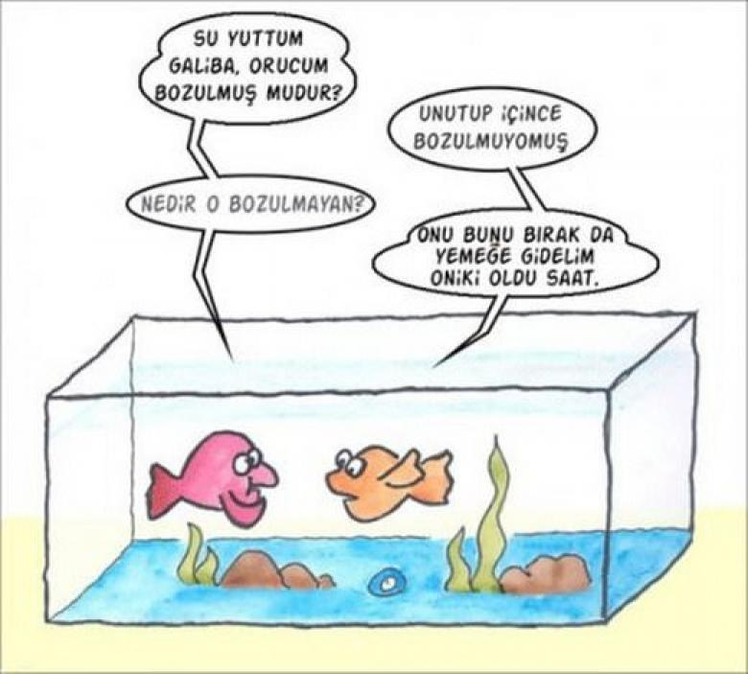

Slide 25
BİLGİ KUTUSU
• Oruçlu olduğunu unutarak yemek ve içmek
• Göze ilaç damlatmak
• Kan vermek
• Ağza ve burna su alıp çalkalamak
• Banyo yapmak
• Güzel kokular koklamak
Orucu bozmaz!

Slide 26
Oruç İbadetinin Kişiye ve Topluma Kazandırdıkları
Oruç ibadeti, her şeyden önce insana sabretmeyi ve zorluklarla mücadeleyi öğretir.
« Oruç Sabrın Yarısıdır »
Hadis-i Şerif

Slide 27
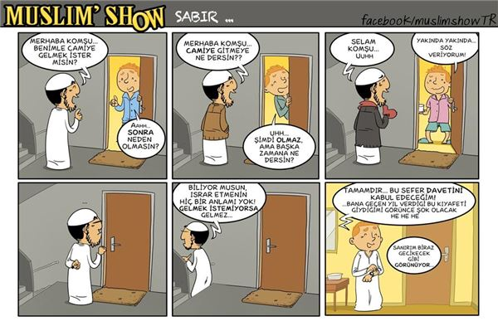

Slide 28
Oruç İbadetinin Kişiye ve Topluma Kazandırdıkları
Oruç, insana daima Allah’ı hatırlatır, sorumluluk duygusunu geliştirir.
Oruç, nimetlerin değerini öğretir.
Orucun bireysel olduğu gibi toplumsal yararları da vardır.
Oruç, insanın şefkat ve merhamet duygularını geliştirerek bunun topluma sevgi ve yardımlaşma şeklinde yansımasını sağlar.

Slide 29
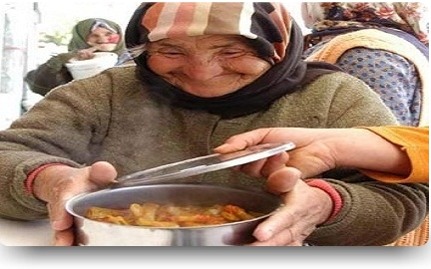
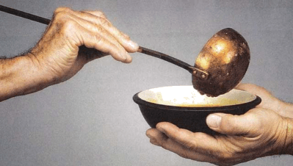
Oruç tutan kimse, açlığın ne demek olduğunu bizzat tatmış olduğundan yokluk içinde kıvranan fakirlerin, kimsesizlerin çektikleri sıkıntıları hisseder. Bunun sonucu olarak da fakirlere yardım elini uzatarak onların sıkıntılarını giderir.

Slide 30
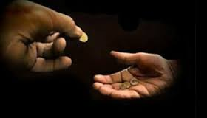
Ramazan ayının en önemli özelliklerinden biri de dinimizin emrettiği mali ibadetlerden biri olan fitrenin bu ayda verilmesidir.
Tüm bunlar, insanlar arasındaki yardımlaşma ve dayanışma duygusunu güçlendirmektedir.

Slide 31
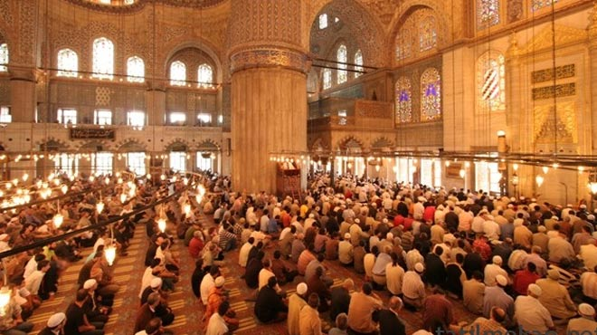
Bayram Sevinci
Bayram sabahı erkenden kalkılır, sabah namazı kılınır. Temiz ve güzel elbiseler giyilir.
Sonra sevinç içinde bayram namazı vakti beklenir.

Slide 32
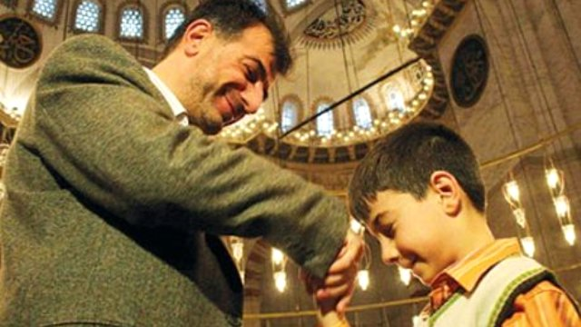
Namazdan sonra cemaat birbiriyle bayramlaşır.
Daha sonra evlerde büyük küçük herkes birbiriyle bayramlaşır.
Peki sizler ne yapıyorsunuz?

Slide 33
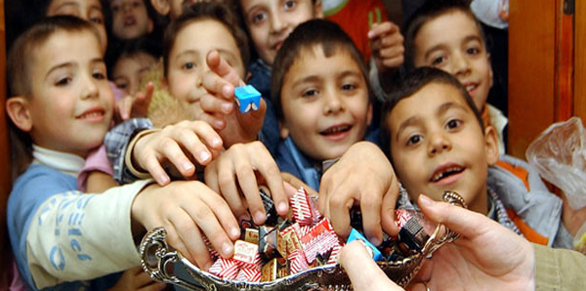
Teşekkürler

